Slide 1

第二组项目答辩

Slide 2
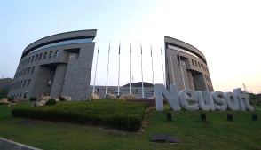
内容简介
1、项目简介
2、团队简介
3、产品展示
4、技术亮点
5、项目总结

Slide 3
项目简介
基于Linux开发的车载邮件系统
本实验小组所开发的车载邮件系统解决了大部分车主的沟通问题，轻松的实现了汽车在高速行驶的过程中车主与车主之间想要沟通却无法进行正常沟通的问题，从而避免了在驾驶过程中打电话接电话而出现的安全问题，实现了消息的快速发送快速接收安全发送安全接收，大大的提高了车主在行驶过程中的安全性，为客户的行驶安全提供了保障。

Slide 4
团队简介
组长：赵祎泽
组员: 张屿 齐斌 张隽铭

Slide 5
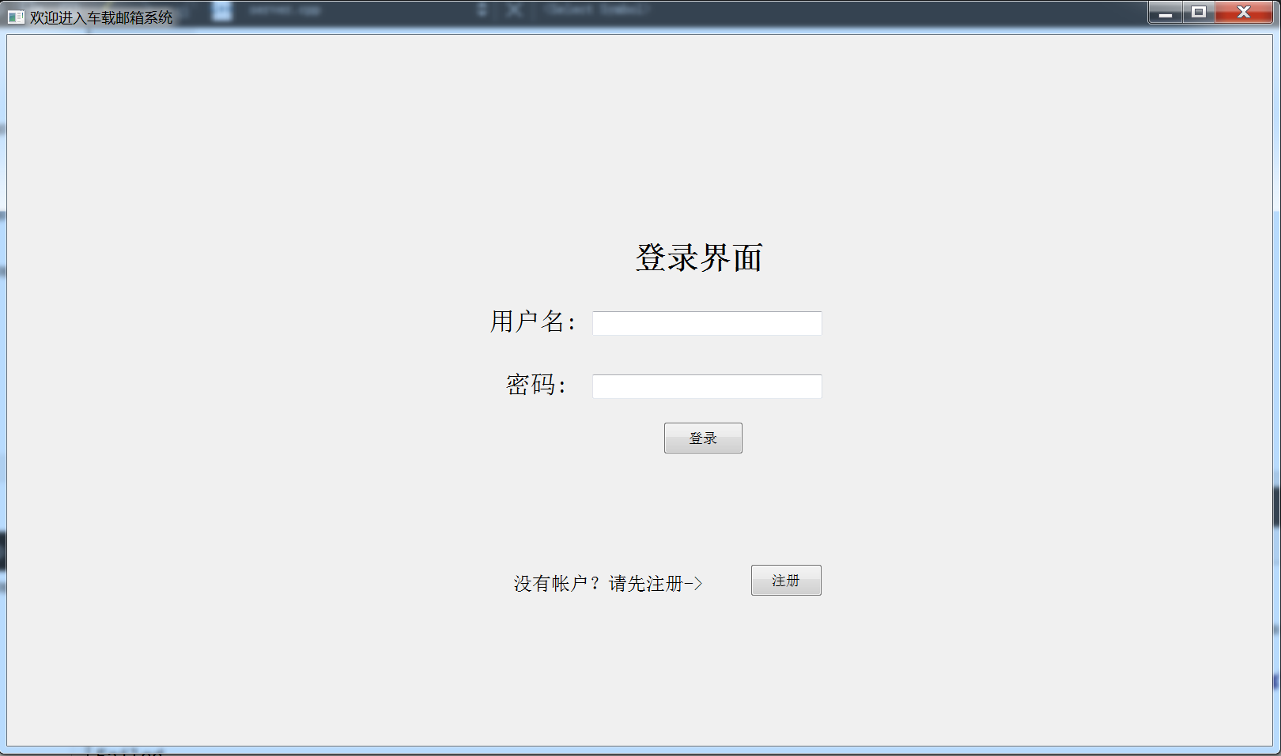
产品展示—登录界面

Slide 6
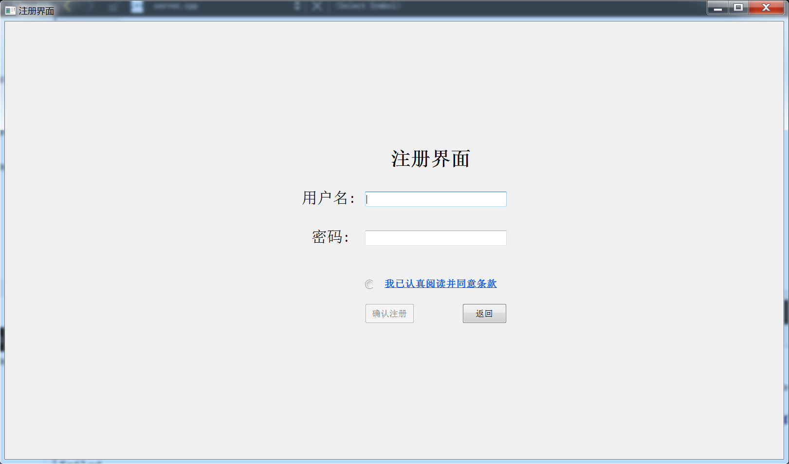
产品展示—注册界面

Slide 7
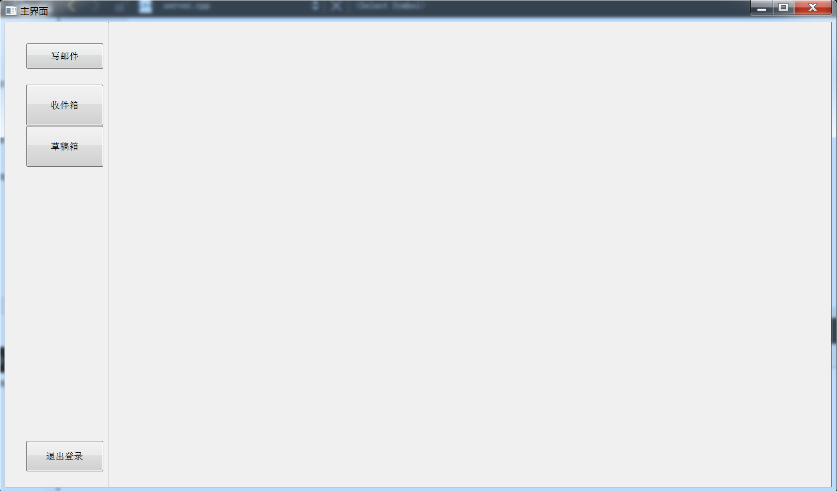
产品展示—主界面

Slide 8
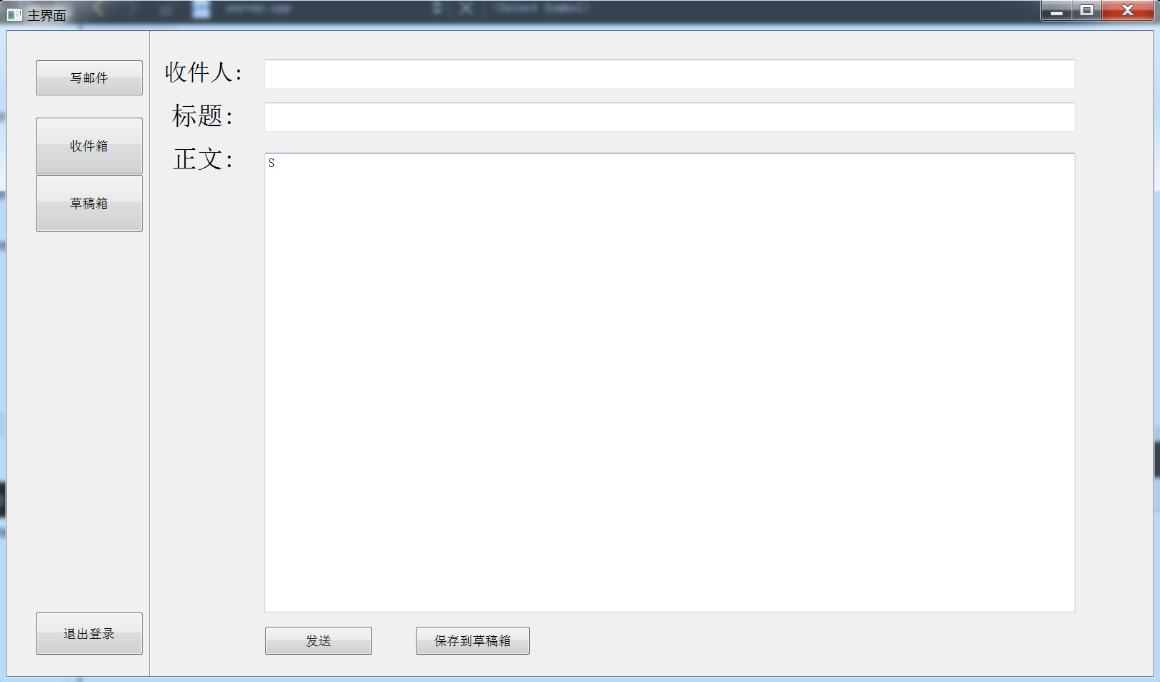
产品展示—写邮件功能模块

Slide 9
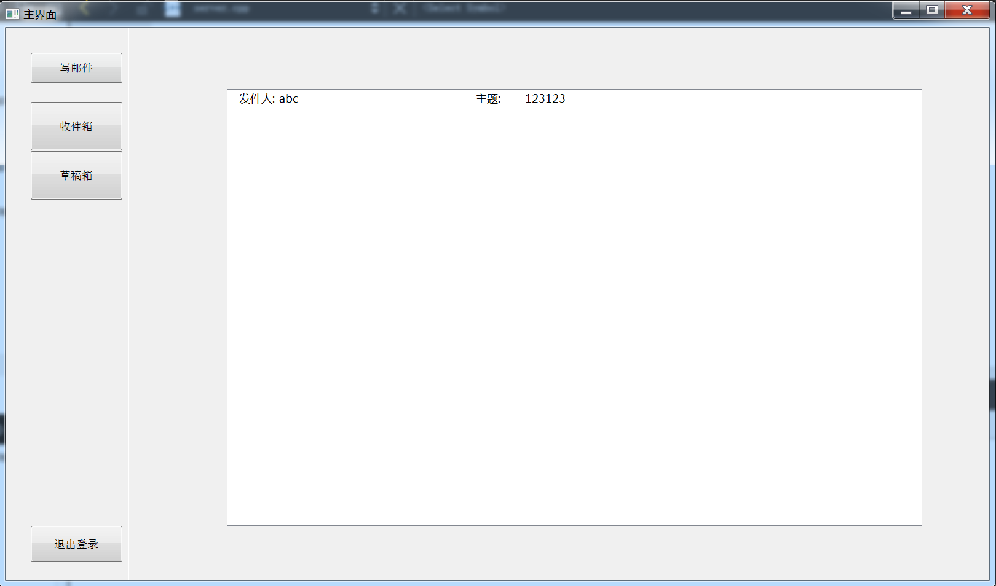
产品展示—发送界面

Slide 10
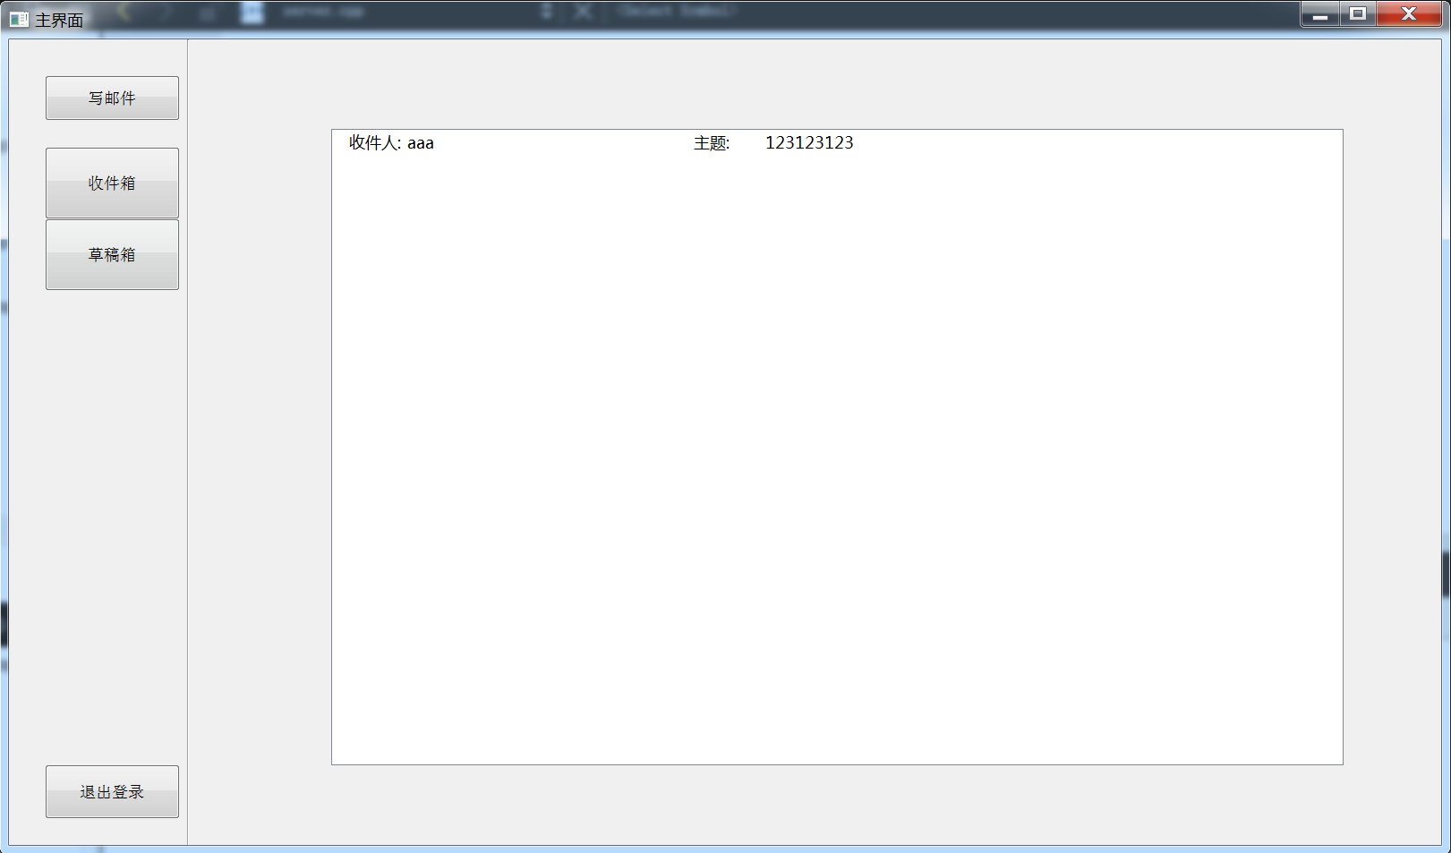
产品展示—收件箱

Slide 11
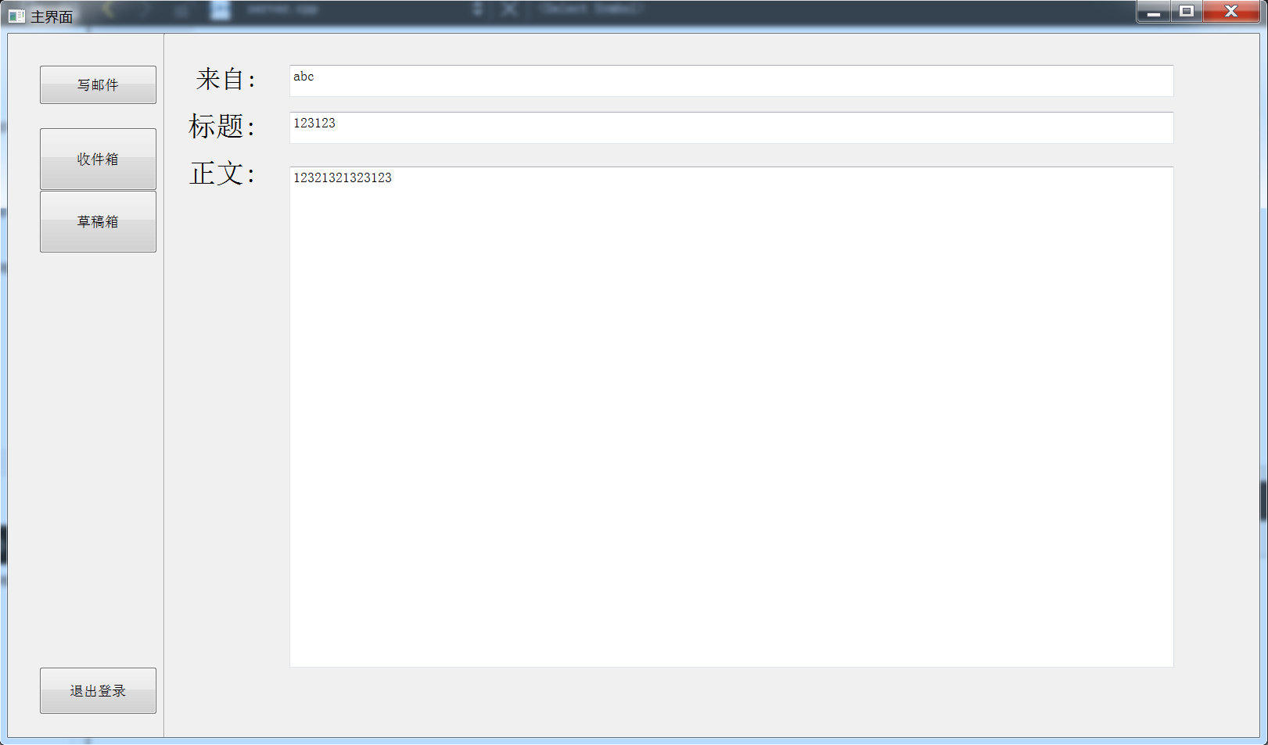
产品展示—XXX服务端

Slide 12

产品展示—客户端

Slide 13
技术亮点
可以直接在收件箱和草稿箱的二级界面右键删除该邮件，避免了误删操作。

Slide 14
项目总结
本次项目开发了车载邮件系统，此系统实现了收件箱、发邮件、草稿箱以及邮件删除功能，并于后台数据库连接进行数据库操作。
通过一系列测试，已修复了所有已知的BUG。
通过本次项目，我们团队每个人收获到了不同的经验以及开发的团队合作能力。

Slide 15

谢谢！

